Slide 1

Nuage de mots – TER Axe Elbeuf Yvetot - positif
Base réponses : 92p

Slide 2
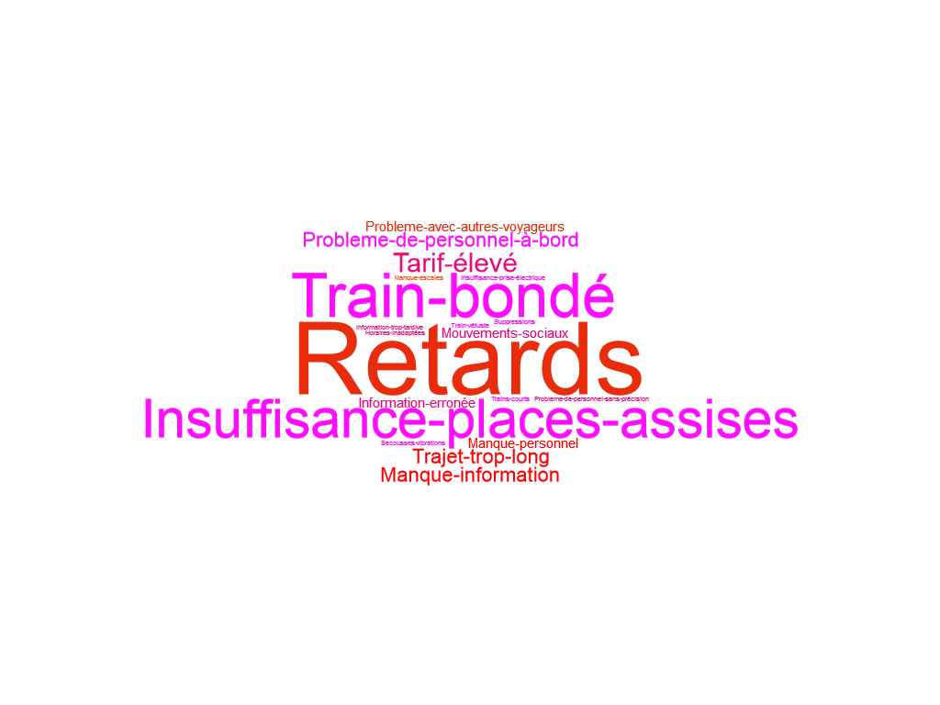
Nuage de mots – TER Axe Elbeuf Yvetot - négatif
Base réponses : 45p

